Slide 1
GOD MAAKT VRIJ

Slide 2
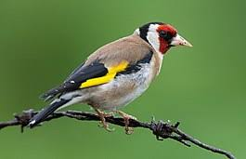
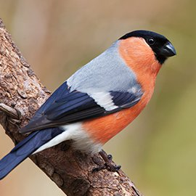
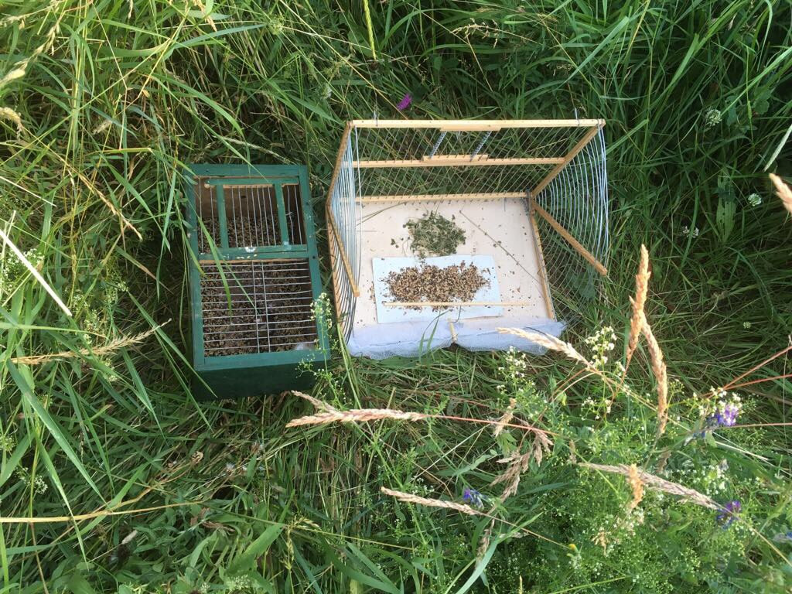

Slide 3
De vogelvanger
NVWA redt zon 250 beschermde inheemse vogels uit handen vogelvanger
Foto: Archief FBF.nl
Enschede
De Nederlandse Voedsel- en Warenautoriteit (NVWA) heeft op donderdag 11 juli bij een man in Enschede circa 250 beschermde inheemse vogels gered die opeengepakt zaten in kleine volières
Vermeende vogelvanger verstopt sijzen in broekzakken: “Zijn van vrienden”
HEUSDEN-ZOLDER - Het openbaar ministerie heeft dinsdag in Hasselt 18.000 euro boete gevorderd tegen een man uit Heusden-Zolder voor illegale vogelvangst.
Na een klacht volgde een huiszoeking in oktober 2016. De man, die eerder al in aanraking kwam met justitie, reageerde agressief en probeerde te vluchten. Hij weigerde ook zijn broekzakken leeg te maken ...

Slide 4
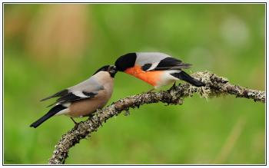

Slide 5
Psalm 124
God bewaart in nood 1 Een pelgrimslied, van David. Als de HEERE niet bij ons geweest was – zeg dat toch, Israël – 2 als de HEERE niet bij ons geweest was, toen mensen tegen ons opstonden, 3 dan hadden zij ons levend verslonden, toen hun toorn tegen ons ontbrandde; 4 dan hadden de wateren ons overspoeld en was een woeste stroom over onze ziel gegaan; 5 dan waren de onstuimige wateren over onze ziel gegaan. 6 Geloofd zij de HEERE, Die ons niet overgaf tot een prooi voor hun tanden. 7 Onze ziel is ontkomen als een vogel uit de strik van de vogelvanger; de strik is gebroken en wíj zijn ontkomen. 8 Onze hulp is in de Naam van de HEERE, Die hemel en aarde gemaakt heeft

Slide 6
7 Onze ziel is ontkomen als een vogel uit de strik van de vogelvanger; de strik is gebroken en wíj zijn ontkomen.
Ps 91:3 Want Híj zal u redden van de strik van de vogelvanger, van de zeer verderfelijke pest. (HSV

Slide 7
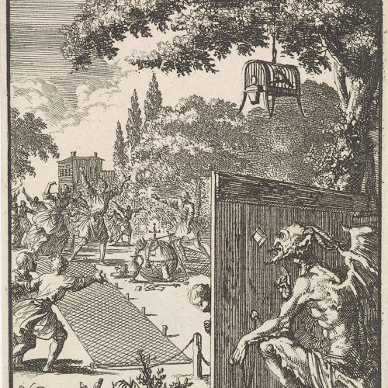

Slide 8
De duivel gebruikt strikken om ons te vangen!
24 Een dienstknecht van de Heere moet geen ruzie maken, maar vriendelijk zijn voor allen, bekwaam om te onderwijzen, en iemand die de kwaden kan verdragen.
25 Hij moet met zachtmoedigheid hen onderwijzen die zich verzetten. Misschien geeft God hun eens bekering, zodat zij tot erkenning van de waarheid komen
26 en zij weer mogen ontwaken uit de strik van de duivel, door wie zij levend gevangen waren om zijn wil te doen
2tim 2-24-26
.

Slide 9
Heeft u last van een strik?
Geen tijd om bijbel te lezen
Ik ben te moe om naar de kerk te gaan
Die broeder of zuster mag ik niet
Angsten
Petrus zij ik ken de mens niet(Jezus)
Liegen,bedriegen etc……………………………

Slide 10
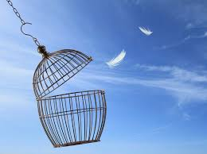
Vogelbevrijder

Slide 11
GOD MAAKT VRIJ

Slide 12
In de naam van de Vader, In de naam van de Zoon, In de naam van de Geest voor uw troon,
zijn wij hier gekomen en verhogen uw naam. U geeft ons genade, U roepen wij aan.
Hoor ons loflied, Heer, onze dank weerklinkt, eng'len buigen neer, uw gemeente zingt
en U draagt ons hoog op uw vleugels mee. Heel de wereld ziet het: (Ja, de wereld ziet het:)
God maakt vrij, God maakt vrij in die hoop leven wij.
God maakt vrij, God maakt vrij. In die hoop leven wij. Ons verdriet wordt een lied. God maakt vrij, God maakt vrij. Opwekking 720

Slide 13
In de naam van de Vader
In de naam van de Zoon
In de naam van de Geest 3 x 1 = 1 ?

Slide 14
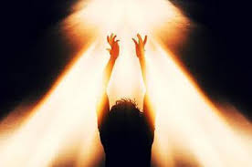
voor uw troon,
zijn wij hier gekomen en verhogen uw naam
Psalm 107:32
dat zij Hem verhogen in de gemeente des volks…
Psalm 118:28
Gij zijt mijn God, U zal ik loven, o mijn God, U zal ik verhogen.
Psalm 145:1
Een loflied van David. Ik zal U verhogen, mijn God

Slide 15
Laten wij dan met vrijmoedigheid naderen tot de troon van de genade, opdat wij barmhartigheid verkrijgen en genade vinden om geholpen te worden op het juiste tijdstip.
Hebr 4-16

Slide 16
U geeft ons genade
Een Oudtestamentisch woord dat vaak wordt gebruikt om Gods genade te beschrijven is chesed. Dit woord beschrijft de verlossing van vijanden, leed of tegenspoed. Het wijst ook op het geven van macht, dagelijkse leiding, vergeving en bescherming.

Slide 17
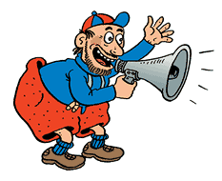
U roepen wij aan.
Aanroepen?
Wikipedia = hulp
Mijnwoordenboek.nl = Bidden

Slide 18
Hoor ons loflied, Heer, onze dank weerklinkt, eng'len buigen neer,
Ode,psalm,haleluja,hooglied

Slide 19
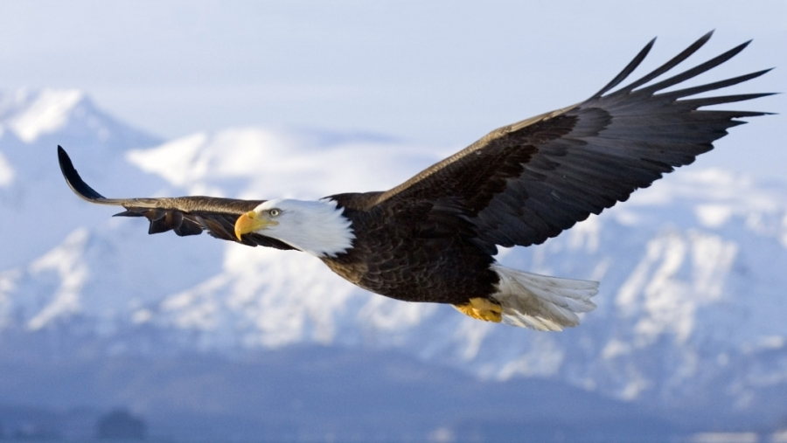
uw gemeente zingt
en U draagt ons hoog op uw vleugels mee.

Slide 20
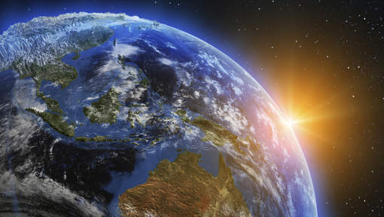
Heel de wereld ziet het: (Ja, de wereld ziet het:)

Slide 21
GOD MAAKT VRIJ

Slide 22
Wilt u ook vrij zijn?
Laat voor u bidden
Onderzoek waar uw strik is of zit ?
Stuur de vogelvanger weg uit uw leven !
Benoem deze zaken en ga in het licht staan!
Galaten 5: 13-14: ‘Broeders en zusters, u bent geroepen om vrij te zijn. Misbruik die vrijheid niet om uw eigen verlangens te bevredigen, maar dien elkaar in liefde, want de hele wet is vervuld in één uitspraak: ‘Heb uw naaste lief als uzelf.

